Slide 1
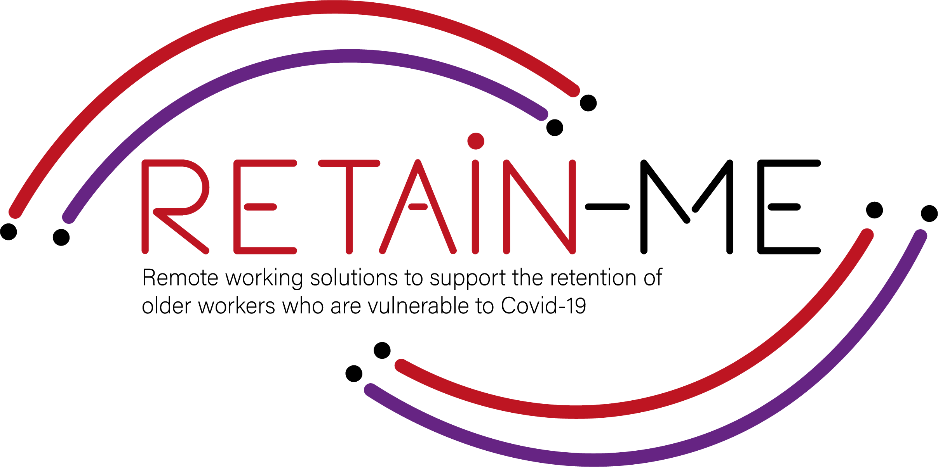
Förslag på beredskapsresurser för distansarbete. B-Creative Association

Slide 2
Beredskap för distansarbete - ämnen
Inom RETAIN ME-projektet kommer följande 6 ämnen för beredskap för distansarbete att behandlas:
Beredskap för distansarbete: 1. Möjlighet att arbeta på distans i ett team.
2. Förstå virtuell kommunikation.
3.Utveckling av tidshantering och organisationsförmåga. 4. Förstå och utveckla kreativ problemlösning. 5. Utveckla färdigheter för kritiskt tänkande 6. Förbättra förmågan att tillämpa disciplin

Slide 3
Beredskap för distansarbete
Det är fördelaktigt för slutanvändarna av RETAIN ME-projektet eftersom arbetare med beredskap och kunskap om distansarbete:
... är mer medveten om olika sätt att arbeta på distans i ett team ... har mer kunskap om kreativ problemlösning ... vet hur man förbereder sig för virtuell kommunikation ... vet hur man tänker kritiskt ... känna till de mest nödvändiga färdigheterna och kunskaperna för tidshantering

Slide 4
Beredskap för distansarbete – viktiga inlärningsmål
Det viktigaste inlärningsmålet för kapitlet om beredskap för distansarbete är:
Deltagarna vet hur man arbetar på distans i ett team Deltagarna förstår virtuell kommunikation Deltagarna förstår kritiskt tänkande Deltagarna vet hur man bättre organiserar och hanterar tid Deltagarna vet hur man använder kreativ problemlösning Deltagarna vet hur man tillämpar disciplin

Slide 5
INTRODUKTION
Förbättra förmågan att tillämpa disciplin

Slide 6
Vad är självdisciplin?
En definition är: "Förmågan att göra vad du behöver göra, när du behöver göra det, oavsett om du känner för det eller inte."
Självdisciplin handlar bland annat om just förmågan att skjuta upp eller avstå från en omedelbar belöning. När du har gjort det hårda och nödvändiga arbetet kommer du att skörda större och bättre frukter. Du kommer förmodligen också att respektera dig själv mer, din självkänsla ökar, du känner dig stolt. Forskning och studier har visat att de som har disciplinen att skjuta upp eller avstå från en omedelbar belöning för att istället få något bättre senare i tiden oftast är de mest framgångsrika.

Slide 7
Självdisciplin är något du kan lära dig - det är inte medfött.
Det är därför du kan skratta nästa gång någon säger att han / hon är självdisciplinerad. Faktum är att man inte kan vara självdisciplinerad. Man kan använda självdisciplin, men man kan inte vara självdisciplinerad som om det vore en medfödd egenskap. Även de som verkar vara bra på självdisciplin har också problem med den lilla personen inom sig som tar över ibland. Anledningen till det är att oavsett hur bra du är på självdisciplin finns det alltid utrymme för förbättringar. Självdisciplin är alltså något du kan lära dig och öva på varje dag.

Slide 8
Självdisciplin
Som distansarbetare måste du anstränga dig mer för att hålla fokus. Från frekventa avbrott från familj och vänner till bullriga grannar till den starka uppmaningen att hoppa tillbaka till sängen, det finns otaliga distraktioner runt dig, och det kan vara svårt att upprätthålla den produktivitetsnivå du visar på kontoret.
Det är därför det är viktigt att lära sig att disciplinera dig själv när du arbetar hemifrån.
Självdisciplin uppmuntrar oss att göra aktiviteter vi borde göra, även när vi inte känner för att göra dem. På så sätt hjälper självdisciplin oss att vara mer konsekventa så att vi kan uppnå större mål.

Slide 9
AKTIVITET 1
HUR MAN FÖRBÄTTRAR SJÄLVDISCIPLIN NÄR MAN ARBETAR PÅ DISTANS

Slide 10
Som distansarbetare måste du anstränga dig mer för att hålla fokus. Från frekventa avbrott från familj och vänner till bullriga grannar till den starka lusten att hoppa tillbaka till sängen, det finns mycket distraktioner runt dig, och det kan vara svårt att upprätthålla den produktivitetsnivå du visar på kontoret. Det är därför det är viktigt att lära sig att disciplinera dig själv när du arbetar hemifrån.
I den här aktiviteten finns tips för att bli mer disciplinerad.

Slide 11
AKTIVITET 2
FEM EFFEKTIVA SÄTT ATT FÅ MER SJÄLVDISCIPLIN

Slide 12
Det finns fem utmärkande egenskaper hos de människor som har självdisciplin: självmedvetenhet, medvetenhet, engagemang, mod och förmågan att motivera sig själv.
Du kan lära dig att vara mer självdisciplinerad genom att öva dessa sidor av dig själv. I den här aktiviteten kan du lära dig mer om hur du får mer självdisciplin.

Slide 13
SLUTSATS

Slide 14
De viktigaste egenskaperna hos en självdisciplinerad person är ansvar, uthållighet, stark arbetsetik och egenvård. Även om du inte känner att du markerar alla dessa rutor, se till att det är möjligt att utveckla din självdisciplin.
Denna process börjar med självkontrollövningar. Dessutom är andra sätt att förbättra din självdisciplin att undvika multitasking och distraktioner, samt skapa en produktiv miljö för dig själv.
Dessutom är det särskilt viktigt att se till att du är disciplinerad när du arbetar hemifrån. I så fall bör du försöka hålla dig till dina arbetstider hemma och alltid planera för dagen framför dig.

Slide 15
"The European Commission's support for the production of this publication does not constitute an endorsement of the contents, which reflect the views only of the authors, and the Commission cannot be held responsible for any use which may be made of the information contained therein.” Project Number: 2021-1-SE01-KA220-VET-000032922

